Slide 1
KULTUR OG LIVSKVALITET KULTURFORMIDLING TIL ELDRE
EVA MARIE HALVORSEN
HumorHelse
18. OG 19. JANUAR 2018

Slide 2
ET KULTURELT INNSLAG:
https://www.youtube.com/watch?v=pGM2RaPE-VY

Slide 3
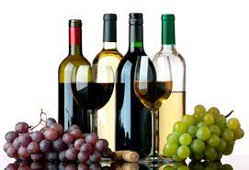
DET MANGFOLDIGE KVALITETSBEGREPET!?!
LIKER DU VIN?
emaze.com

Slide 4
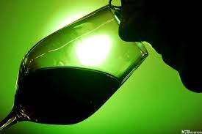
DE MEST BRUKTE ORD/UTRYKK NÅR MAN SKAL BESKRIVE EN VINS EGENSKAPER:
Klarhet
Fargedybde
Intensitet
Fylde
Sødme
Snerp
Friskhet
Konsentrasjon
Ettersmak

Slide 5
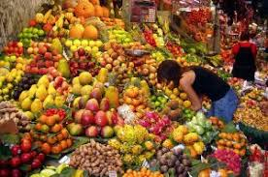
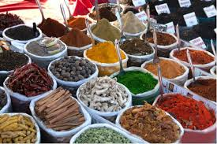
+ AROMAGRUPPER
Fruktighet
Vegetal
Urteaktig
Fat
Krydret
Blomsteraktig
Animalsk
Balsamisk
Bilder fra: kollokvium.no og Wmsecret.com

Slide 6
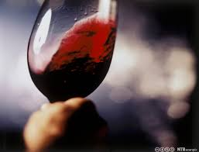
METODE FOR VIN-VURDERING:
SE
LUKTE
SMAKE

Slide 7
LIKER DU GAMLE MENNESKER?
HVORDAN VIL DU BESKRIVE ELDRE MENNESKERS EGENSKAPER?
METODE FOR VERDSETTINGEN AV GAMLE MENNESKER?
METODE FOR HVA ER DE ELDRES:
KULTUR-BEHOV?
KULTUR-SJANGER?
KULTUR-OPPLEVELSER?

Slide 8
BESTILLINGEN:
LITT INSPIRASJON
OG
LITT FAGLIG PÅFYLL
+
NOEN UTFORDRINGER SOM DERE SKAL BESVARE!

Slide 9
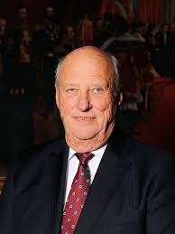
PRESENTASJON:
«Det sies at visdom kommer med alderen. Min erfaring er at alderen ofte kan komme helt alene også». Kong Harald, 23.oktober 2008.

Slide 10
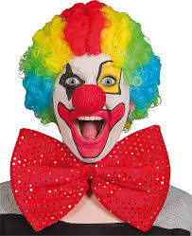
PRESENTASJON AV EN «HUMOR-FORSKER»:
ALVORLIGE MENNESKER HAR ALLTID VÆRT MER ANSETT ENN HUMORISTER!

Slide 11
EN ADVARSEL:
DET LIGGER EN UENDELIG MULIGHET FOR MISFORSTÅELSER I MØTET MED ETHVERT MENNESKE!!!

Slide 12
FORVENTNINGENE???

Slide 13
TRE ULIKE KULTURBEGREP:
DET SNEVRE, SEKTORORIENTERTE KULTURBEGREPET
DET UTVIDETE KULTURBEGREPET
DET GENERELLE KULTURBEGREPET
STORE NORSKE LEKSIKON
Bilde: haslum-menighet.no

Slide 14
MIN FAVORITT DEFINISJON AV KULTUR:
«Mennesket lever ikke av brød alene, MEN AV………………………....................................»
Matteus 4:4
pixabay.com

Slide 15
LIVSKVALITET HANDLER OM :
DET GODE LIV!
DET SOM GIR LIVET VERDI OG MENING!

Slide 16
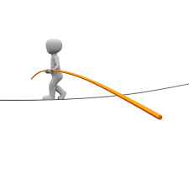
KJERNEN I INDIVIDUELL LIVSKVALIET (David Phillips 2006):
Tilfredsstillelse av essensielle, grunnleggende behov
Autonomi
Subjektiv livskvalitet
Optimal selvutvikling
Sosial inkludering
Bilde: asnes.kommune.no

Slide 17
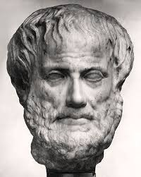
OPPSUMMERT:
ARISTOTELES (384 f.Kr. -322 f.Kr.):
«Lykke er meningen og hensikten med livet, hele målet og formålet med menneskers eksistens».
Bilde: snl.no

Slide 18
NORWAY TOPS THE GLOBAL HAPPINESS RANKING FOR 2017:

Slide 19
KULTUR GIR LIVSKVALITET: oavis.no
HUNT3 – UNDERSØKELSEN VISER AT DE SOM DELTAR I KULTURAKTIVITET:
«OPPLEVER BEDRE HELSE, ER MER TILFREDS MED LIVET SITT OG HAR MINDRE FOREKOMST AV ANGST OG DEPRESJON» (Cuypers, Koenraad et al, 2011)

Slide 20
OTTAR HELLEVIK: JAKTEN PÅ DEN NORSKE LYKKEN, UNIVERSITETSFORLAGET 2008:
«KULTURELLE AKTIVITETER SOM TEATER, OPERA, ULIKE SLAGS KONSERTER ELLER MUSEUMS- OG KUNSTUTSTILLINGER ØKER SJANSEN FOR Å FØLE SEG LYKKELIG. JO, FLERE ULIKE AKTIVITETER EN HAR DELTATT I SISTE ÅR, DESTO HØYERE ER LYKKENIVÅET»
niiita.blogg.no

Slide 21
HVA ER ALDRING?
«ALDRING ER EN SEKSUELT OVERFØRT TILSTAND SOM ENDER MED DØDEN. TILSTANDEN STARTER VED UNNFANGELSEN OG GIR DEG DET ENESTE SOM EGENTLIG BETYR NOE. LIVET DITT».
Bjørn Grind: ALDRING Hva du bør vite før du blir for gammel, Dreyer 2017.

Slide 22
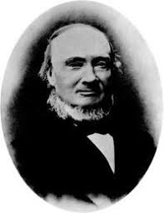
IVAR AASEN: no.wikipedia
«Det vil alle liva lenge, men ingen vil eldast.»
«Der Alderen kjem inn, vil han aldri utatter.»

Slide 23
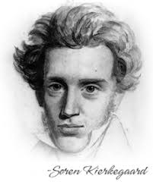
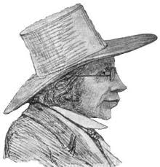
Søren Kierkegaard (1813-1855) sitater:
«Den dagen du kom til verden, gråt du mens dine nærmeste var glade».
«Lev slik at den dagen du dør, da gråter dine nærmeste, mens du selv er glad».
«Livet leves forlengs, men forstås baklengs».

Slide 24
LEVEALDER:
«VESTLENDINGER LEVER LENGER ENN ANDRE NORDMENN, OG KVINNENE I SOGN OG FJORDANE LEVER ALLER LENGST.»
FIRDA 13.12.2017

Slide 25
MYTER OG STEROTYPIER OM ALDRING:
MYTE 1: Aldring = Forfall og skrøpelighet
MYTE 2: Aldring = Svekket kognitiv funksjon
MYTE 3: Aldring = Ensomhet og isolasjon
MYTE 4: Aldring = Svekket motivasjon og omstillingsevne
MYTE 5: Aldring = Svekkede kreative evner

Slide 26
REALITETENE!?!
Professor i sosialmedisin John Gunnar Mæland i boken: «HVA ER HELSE»:
«Men livet kan aldri leves uten sykdom, og sykdom er en nødvendig del av livserfaringen»
«Mange sykdommer kan ikke fjernes eller unngås. Da handler det om hvordan livet kan leves og oppleves til tross for sykdommen»
«Sykdomserfaringer kan like godt bidra til helsen som å svekke den»

Slide 27
DEN KULLTURELLE SPASERSTOKKEN – EN KRITIKK:
LINN-HEIDI LUNDE: MYTER OM ALDRING, GYLDENDAL 2017.
«Bygger opp under aldersstereotypiene og forfallsperspektivet
Tittelen «den kulturelle spaserstokken», eldre er skrøpelige og trenger spesiell tilrettelegging
En begrenset form for kulturell deltagelse som tilbys
Tilbudet gjenspeiler i liten grad mangfoldet i eldrebefolkningen og det å utnytte tanken om den enkeltes kreative potensial
Det er grunn til å etterlyse større kreativitet og forskningsbasert kunnskap hos de ansvarlige forvalterne av den kulturelle spaserstokken og det øvrige kulturtilbudet til eldre».
Bilde: pixabay.com

Slide 28
FOKUS SKIFTE: DERE! pixabay.com
KULTURTILRETTELEGGERE
KULTURFORMIDLERE
KULTURARBEIDERE

Slide 29
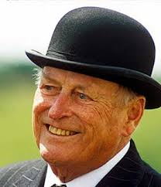
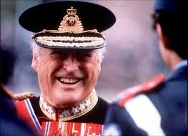
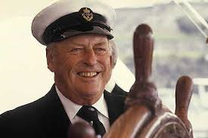
EN KONGELIG HILSEN:
«UTROLIGE TING KAN SKJE NÅR BEIGEISTRING BLIR BRUKT SOM DRIVKRAFT». KONG OLAVS SISTE NYTTÅRSTALE 1990

Slide 30
HVA KJENNETEGNER EN BEGEISTRET PERSON?
MENING I DAGLIG LIV – evne til å sette livet inn i en positiv sammenheng:
Kulturelt aktive
Vennlig sans for humor
Opplevelse av sammenheng – begripelighet, håndterbarhet og meningsfullhet
Livssynspraksis
Engasjement – vigør og dedikering

Slide 31
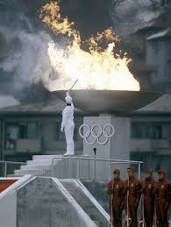
ILDSJEL:
PERSON SOM ER FYLT AV IVER OG BEGEISTRING, DRIVKRAFT!
EN ILDSJEL DRIVER ILDSJELERI!!!

Slide 32
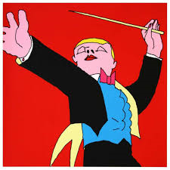
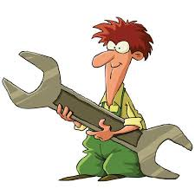
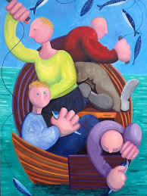
EN ILDSJEL ER:
ARBEIDSOM
ENGASJERT
LIKER Å SAMARBEIDE
BEGISTRET
HAR STOR FANTASI
MYE HUMOR
MODIG – TØR TA SJANSER
GOD TIL Å OPPMUNTRE ANDRE
ER ÅPEN
LIKER Å DELE MED ANDRE
GIR ALDRI OPP

Slide 33
HVA FÅR ILDSJELER TIL Å BRENNE?
ER STERKT INTERESSE FOR SELVE SAKEN
TILFREDSSTILLENDE Å SKAPE NOE
BLI KJENT MED FOLK/SOSIAL TRIVSEL/SOSIALE NETTVERK – SOSIALE GEVINSTER FOR EN SELV
KARRIEREORIENTERTE, SELVREALISERING OG CV-BYGGING, ER MINST VIKTIGE
SINTEF RAPPORT A26120

Slide 34
Ordspråkene 11,25:
«DEN SOM SPRER VELSIGNELSE* TRIVES GODT,
DEN SOM KVIKKER OPP ANDRE, BLIR OPPKVIKKET SELV».
*GODKJENNELSE, GODKJENNING, ANNERKJENNELSE

Slide 35
EN HUSTAVLE* AV ARNULF ØVERLAND
«Det er en lykke i livet
som ikke vendes til lede:
Det at du gleder en annen
det er den eneste glede»
* Man brukte å skrive forskjellige meldinger på en hustavle som hang hjemme. Viktige beskjeder og budskap

Slide 36
MEN: HVA FÅR EN ILDSJEL TIL Å SLOKNE / MISTE GLØDEN?
MOTKREFTER OG NEGATIVE FOLK
FÅ ELLER INGEN POSITIVE TILBAKEMELDINGER
DET TAR ALTFOR LANG TID Å FÅ BESLUTTET NOE
FOR MANGE BYRÅKRATISKE KRAV TIL RAPPORTERING OG ADMINISTRATIVE OPPGAVER TAR FOR MYE TID
DÅRLIG INFORMASJONSFLYT
LITE ROMSLIGHET FOR Å PRØVE-OG-FEILE
NIBR-rapport 2014:2

Slide 37
«GÅ MANN KOR HELDIGE DOKKER E»:
DELTAGELSE I FRIVILLIGE ORGANISASJONER GIR ØKT LIVSKVALITET OG MAN LEVER LENGRE
IDEALISTER VEKTLEGGER VERDIER SOM NÆHET, OMSORG OG UTVIKLING AV EGNE EVNER. PERSONER MED EN MEST IDEALISTISKE VERDIORIENTERINGEN ER LANGT LYKKELIGERE OG MER TILFREDS ENN DE MEST MATERIALISTISKE
GODHET OG HJELPSOMHET SKAPER GLEDE OG STYRKER DE SOSIALE BÅNDENE
DET SER UT TIL AT GODE GJERNINGER ER TIL ALLES FORDEL – IKKE BARE FOR DEM SOM ER PÅ MOTTAKERSIDEN, MEN OGSÅ FOR DEM SOM GIR = FULL UTTELLING!!!

Slide 38
BLE DU HØY PÅ???

Slide 39
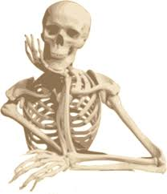
EN FARE:
HVIS DU VELGER Å DYRKE DET BESTÅENDE, ER DU FERDIG!

Slide 40
UTFORDRINGER: Kva vil vi med spaserstokken i S ogFj?
BRUKERGRUPPEN SINE BEHOV? - har du spurt dem?
TILPASNINGSDYKTIG – hvem er den største konkurrenten?
ER SPASERSTOKKEN EN INKLUDERINGSARENA – tilbud for hvem?
ALDERSSEGRESJON i samfunnet – tilbud ofte oppdelt etter alder
NYE TIDER HAR NYE UTFORDRINGER / EN NY TID GIR NYE SPØRSMÅL – men hvilke svar gir spaserstokken?
SE MULIGHETSROMMET – alle må få bidra (Enkens skjerv), men få fram talentene (Lignelsen om talentene) – TØRR Å DIFFERENSIER!
HVA MED MERE HUMOR, FANTASI, GALSKAP OG MOT?

Slide 41
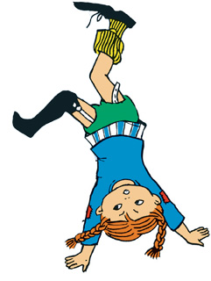
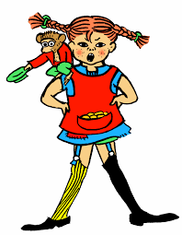
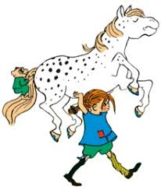
PIPPI LANGSTRØMPES MOTTO:
«DETTE HAR JEG ALDRI GJORT FØR…..
SÅ DET KAN JEG HELT SIKKERT!»

Slide 42
HVORDAN HAR DU DET NÅ?

Slide 43
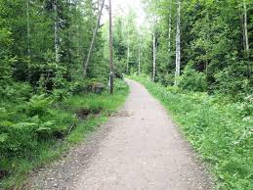
KURT JOHANNESSEN: ØVINGAR
«GÅ INN I SKOGEN.
GRAV EIT HOL OG SKRIK NED I DET.
TETT HOLET IGJEN».

Slide 44
TAKK FOR OPPMERKSOMHETEN!
POSTSKRIPTUM
«NÅR LUKKA VIL INN, SKAL EIN BERRE LATA UPP»
IVAR AASEN

Slide 45
TAKK FOR OPPMERKSOMHETEN!
POSTSKRIPTUM
«Hvis vi ikke selv tar ansvar for tankene våre,
hvem skal gjøre det da?»
Psykiater Tor Jacob Moe, BT 06.08.2016

Slide 46
LIVSKVALITET???
TEORETISKE OG FILOSOFISKE SYN:
HEDONISMETEORI
LIVSTILFREDSHETSTEORI
TEORIER OM OPPFYLLELSE AV PREFERANSER
OBJEKTIVE LISTER I ULIKE VARIANTER
NY-ARISTOTELISKE TEORIER
pixabay.com
HELSEDIREKTORATET RAPPORT IS-2479

Slide 47
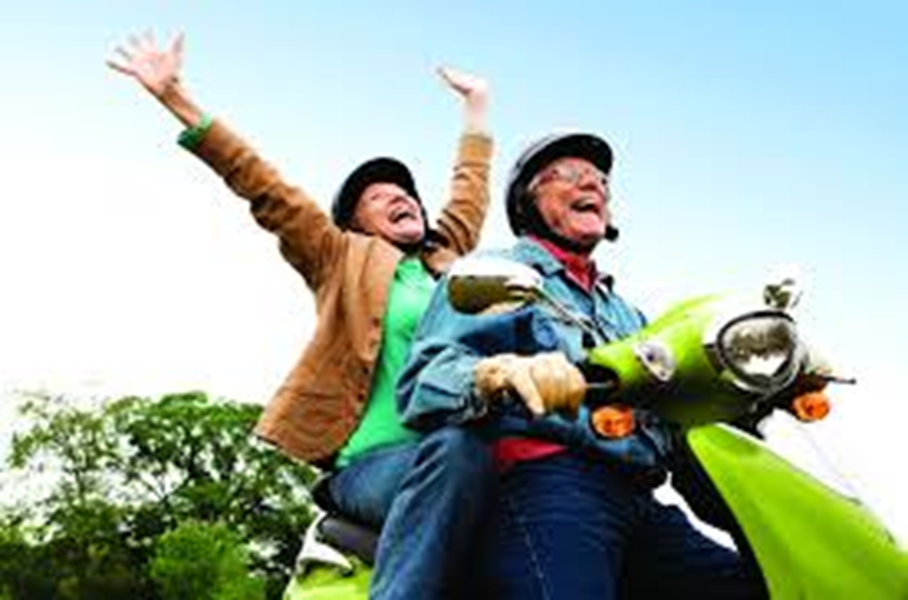
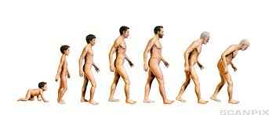
EN VIKTIG REFLEKSJON:
HVA BEGEISTER DEG?
ER DET ALDERSBESTEMT?

Slide 48
ETYMOLOGI: Ordet BEGEISTRING?
Opprinnelig tysk og betyr «BEÅNDET».
Beslektet ord på norsk er «ENTUSIASME»
Entusiasme kommer fra gresk en-theos «SOM HAR GUD I SEG»
Det betyr: HENRYKKELSE, STERK BEGEISTRING, IVER eller GLØD

Slide 49
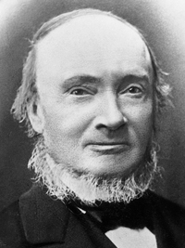
PÅ NYNORSK?
BEGEISTRING = OPPGLØDING
DET Å BLI ELDHUGA

Slide 50
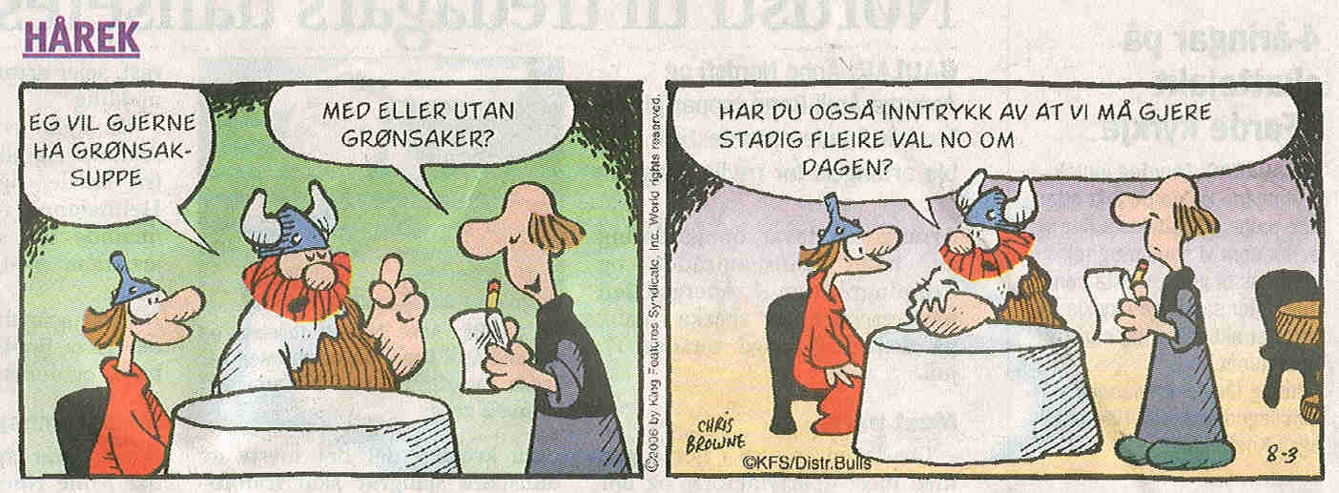
DE VANSKELIGE VALGENE:

